Slide 1

缠论
市场哲学的数学原理
由Celetium整理自[http://blog.sina.com.cn/u/1215172700]

Slide 2
一、基本概念

Slide 3
分型
顶分型
底分型
※ 如上图，第二K线高点是相邻三K线高点中最高的，而低点也是相邻三K线低点中最高的，定义为顶分型。顶分型的最高点叫该分型的顶。
※ 如上图，第二K线低点是相邻三K线低点中最低的，而低点也是相邻三K线高点中最低的，定义为底分型。底分型的最低点叫该分型的底。
注:这里的K线不分阴阳线

Slide 4
笔
向下笔
向上笔
※ 如上图，两个相邻的顶和底，并且顶和底之间有至少一根K线相隔，这样就构成一笔。笔从其构成的K线走向看分为向上笔和向下笔。

Slide 5
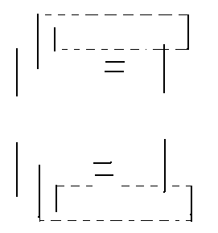
K线合并
※ 如左图，现实中相邻两K线可能出现包含关系，此时可进行K线合并：
走势向上时把两K线的最高点当高点，两K线低点中的较高者当成低点；
走势向下时把两K线的最低点当低点，两K线高点中的较低者当成高点；
这样就把两K线合并成一新的K线。经过K线合并后所有K线图就被处理成了没有包含关系的图形。

Slide 6
三K线的完全分类
上升K线
顶分型
下降K线
底分型
※ 经过了K线合并的K线图中，三相邻K线的关系可以被完全分类为以上4种形态。这样，一个向上笔就一定是底分型+上升K线+顶分型，而一个向下笔就一定是顶分型+下降K线+底分型。这里，中间的K线可以是1根、2根、3根乃至无数根。

Slide 7
笔的连接
※ 将K线图中的分型按照一顶一底交替出现的规则规范化，则可将任何K线图分解为连绵的上下交替的笔的连接，如上图。这里的规范化，是在遇到连续两个分型是同类分型时进行类似K线合并处理：忽略前面出现的，保留后面出现的。因为出现此类情况，必然是先出现的分型转折力度很小，可以忽略而不影响分析。

Slide 8
线段
※ 如上图，线段由奇数个数的笔组成，最少需要三笔，且前三笔必须有重叠的部分。图中蓝色虚框就是笔重叠部分,红线即为线段。线段无非分成两类，以向上一笔开始的（向上线段），和从向下一笔开始的（向下线段）。

Slide 9
线段破坏
g1
g2
g3
g4
定理：线段可且只可被另一线段破坏。
（根据线段和线段破坏的定义推论出该定理）
d1
d2
d3
※ 对向下线段，其中分型表示成如此序列：g1d1g2d2…gndn(其中di是第i个底，gi是第i个顶)，如果找到i和j，j>=i+2，使得gj>di那么称为向下线段被笔破坏。线段被破坏，当且仅当至少被有重叠部分的连续三笔的其中一笔破坏。

Slide 10
特征序列
S3
X1
S1
X2
S2
X2
缺口
S2
X3
X1
S1
※ 向上线段用笔的序列表示成：S1X1S2X2…Sn。显然，Si和Si+1之间一定有重叠，而Xi与Xi+1之间却不一定，因此X序列更能代表线段的性质，称之为向上线段的特征序列，反之，S序列称为向下线段的特征序列。特征序列两相邻元素之间没有重叠的区间，称为序列的缺口。

Slide 11
标准特征序列
X1
S1
X2
S2
S3
合并后
X3
X4
包含
※ 对于特征序列，将每一元素看成一K线，那么，如同一般K线图中找分型的方法，也存在所谓的包含关系，也可以对此进行K线合并处理。经过处理的特征序列，称为标准特征序列。以后如不特别声明，本文中提到特征序列是均指标准特征序列。

Slide 12
线段结束
找…
※ 特征序列里构成分型的三个相邻元素，只有两种可能：一二元素间是否存在缺口？1）存在，那么该线段在分型的顶点结束；2）不存在，就从该分型顶点开始的反方向特征序列中找分型(此分型不分是否缺口)，找到则线段在该分型顶点结束。根据该定义，任何K线图都可以唯一划分为连绵的上下交替的线段的连接。

Slide 13
中枢
ZG中枢高点
ZD中枢低点
※ 某级别走势类型中，被至少三个连续次级别走势类型所重叠的部分称为中枢。向上走势考察下上下…的次级别，向下走势考察上下上…的次级别。对笔来说就是至少三笔，对线段来说就是至少三段。通常地，应该使用线段来构成中枢，除非你考察的是大级别的走势。例如，在1分钟图上，向上走势中，三段下上下的线段重叠就构成了5分钟的中枢。

Slide 14
趋势与盘整
趋势
盘整
※ 在任何级别的任何走势中，某完成的走势类型只包含一个中枢，就称为该级别的盘整；如果至少包含两个以上依次同向的中枢，就称为该级别的趋势，其方向向上就称为上涨，向下就称为下跌。

Slide 15
三个买卖点
第1卖点
第2卖点
ZD
ZG
第3卖点
不破ZD
第3买点
不破ZG
第2买点
第1买点
※ 趋势完成的转折点是市场第一有利的位置，为第1买卖点；接下来的第一段回抽，是加码和逃跑的时机，为第2买卖点；最后先有一段离开中枢随即一段回抽，但这个回抽的顶点未落在中枢里，这时候是买卖的最后机会，为第3买卖点。

Slide 16
背驰
B
c
A
b
a
※ 没有趋势就没有背驰，a+B+c在一个大的趋势里 ，B之前有一个同级别中枢A，B中枢把黄白线回拉到0轴附近再次上升不?创新高，并且c段对应的MACD柱子面积（向上看红柱子，向下看绿柱子）比b段对应的面积小，这就构成标准的背驰。一般来说不强求两个条件都符合。另外要注意，c段一定要新高；再有，趋势至少2个中枢，而背驰是不可能在第1个中枢发生。

Slide 17
盘整背驰
A
b
B
c
C
※ 在盘整中利用类似背驰的判断方法而发现的背驰称为盘整背驰。如图，如c段的MACD柱子面积比b小，就是一个盘整的背驰。通常比较的是同向的相邻两段，并且不需要考虑是否创新高/低。

Slide 18
中枢级别扩展
GG1
DD2
A
※ 前后同级别两个中枢1、2，若ZD2>ZG1且DD2<=GG1(上涨)，ZG2<ZD1且GG2>=DD1(下跌)，则中枢1、2就扩展成为高一级别中枢。另外，如果一个中枢不断延伸，达到9段以上，也构成高一级别中枢，如图上第2个中枢。

Slide 19
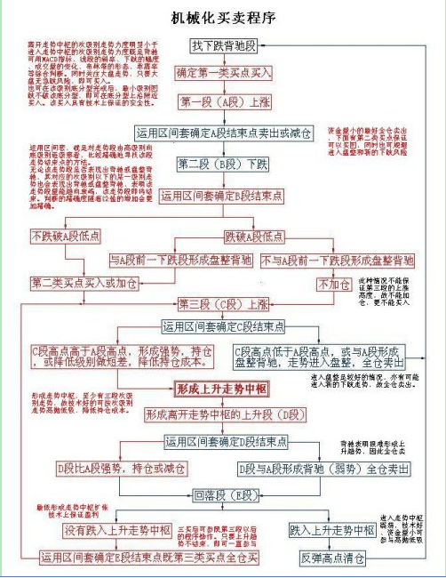
买入程序

